Slide 1
XXXXX
XXXXX
XXXXX
XXXXX
XXXXX
XXXXXにはETロボコン公式HPに掲載されている参加チーム一覧表の該当項目を記載
(https://www.etrobo.jp/teamlist/)
チーム紹介、目標、意気込み
【チーム紹介】 私たち「てなろぼ★ぷらいまりぃ」は、株式会社システナ大阪支社ロボット制御ワーキンググループの松山事業所所属メンバーで構成されたチームです。
松山からの参加は今大会が初めてとなります。
【目標】
・
・
【意気込み】
モデルの構成
要求分析
ダミーテキストダミーテキストダミーテキストダミーテキストダミーテキストダミーテキストダミーテキストダミーテキスト
ダミーテキストダミーテキスト
ダミーテキストダミーテキスト
分析モデル
ダミーテキストダミーテキストダミーテキストダミーテキストダミーテキストダミーテキストダミーテキストダミーテキスト
ダミーテキストダミーテキスト
ダミーテキストダミーテキスト
（文字サイズは16ポイント以上）
モデルの概要
ダミーテキストダミーテキストダミーテキストダミーテキストダミーテキストダミーテキストダミーテキストダミーテキスト
ダミーテキストダミーテキスト
ダミーテキストダミーテキスト
（文字サイズは16ポイント以上、全角で300文字程度）
提出時には消してください
提出時には消してください
提出時には消してください
ここに書いた説明で、どのように分析設計が進められ、分析に何が書いてあるか、設計の何が書いてあるか、制御として何に取り組んでいるか、それらがどのようにつながっているか、といったことが把握できる
ここに書いた説明で、モデル図全体を読んで得られる分析、設計の全体像、重要なポイント、効果や実績を捉えることができる

Slide 2
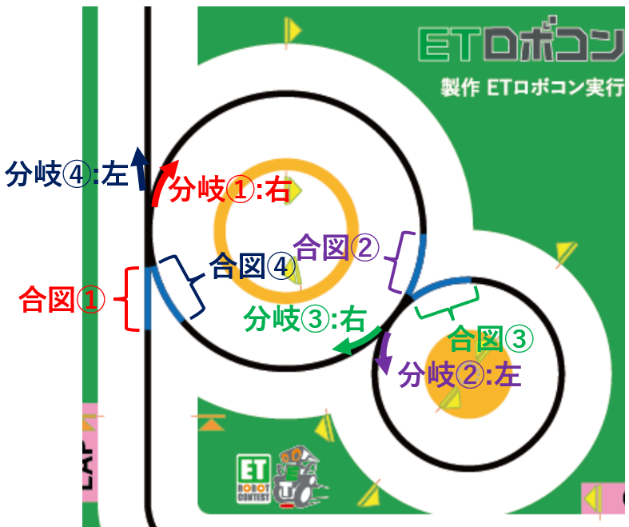
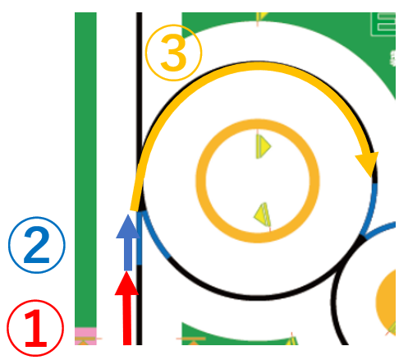
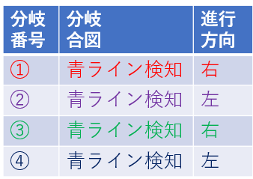
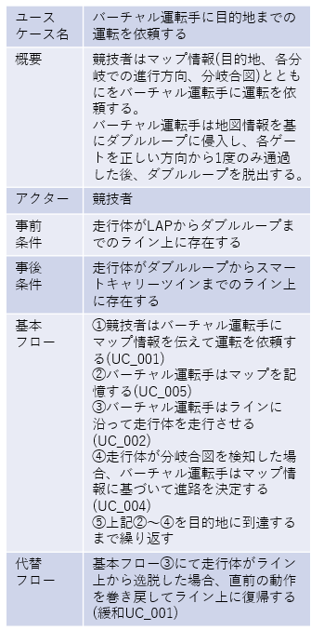
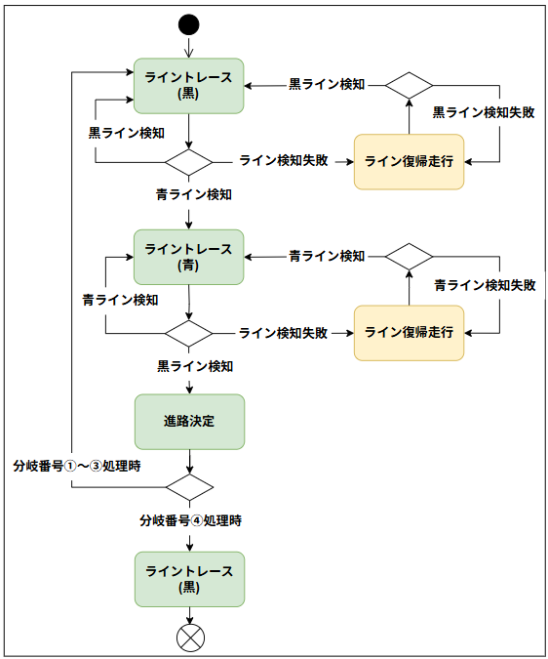
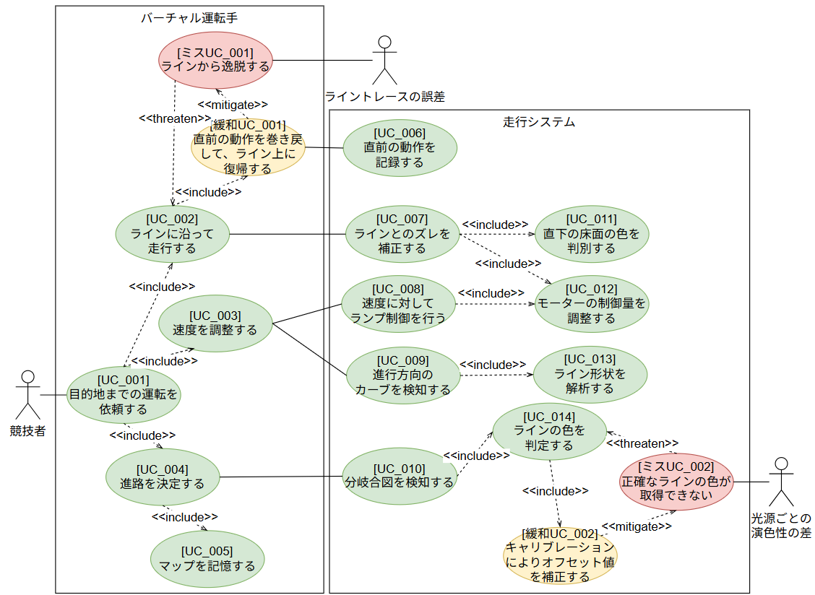
1. 機能モデル
てなろぼ★ぷらいまりぃ
1-1. 基本戦略
基本的な考え方として、我々競技者はバーチャル運転手に走行体の運転を依頼するイメージを持つこととした。
バーチャル運転手とは、限りなくライン上を走行しながら与えられた目的地へ向かう模範的な運転手を指す。
その上でダブルループ侵入前から脱出後までのコースを汎化して捉えると、「黒ライン」⇒「青ライン」⇒「分岐」の繰返しである
ことが分かる。
そのため、バーチャル運転手に青ライン検知後の分岐方向を順を追って教えておくことで、与えられた分岐のとおりダブルループを
走行することが期待できる。
以下にダブルループの侵入部を例に走行イメージを示す。
図1.1の赤矢印(①)の個所では黒色のラインをトレースして走行する。その際走行体が左右どちらの
ラインエッジを走行しているかは問わない。
青ラインを検知後、青矢印(②)の個所では青色のラインをトレースして走行する。
この時、最初に目指す方向が右であることをバーチャル運転手は知っている。
そのため、黒ライン検知後の黄色矢印(③)の個所ではバーチャル運転手は右を目指して走行する。
ただし、ライン上を走行する特性により、結果として黄色矢印の示すように、より右にあるライン上を
トレースしながら走行する。
以降も分岐時の進行方向を知っており、上記の動作を繰り返すこととする。
1-3. 機能の流れ
競技者からバーチャル運転手への運転依頼時、同時に地図情報を引き渡す。
地図情報とは「目的地」に至るまでの「分岐合図」と「進行方向」の
リストで構成される。
ダブルループのコースにおい
ては、「分岐合図」はすべて
「青ライン検知」となる。
ダブルループ攻略における
マップ情報を表1.2と図1.3に、
機能の流れを図1.4に示した。
図1.1 走行イメージ
1-2. 要件分析とリスク分析
基本戦略の実現に向けた要件とリスクの分析結果を図1.2にミスユースケース図を用いて
「バーチャル運転手」と「走行システム」の2つのシステムに整理した。
また、競技者(アクター)からみた入り口となるユースケース「バーチャル運転手に目的地までの
運転を依頼する」の概要を表1.1にユースケース記述として記載した。
表1.2 マップ情報
図1.3 マップ情報
図1.2 ミスユースケース図
表1.1 ユースケース記述
図1.4 アクティビティ図

Slide 3
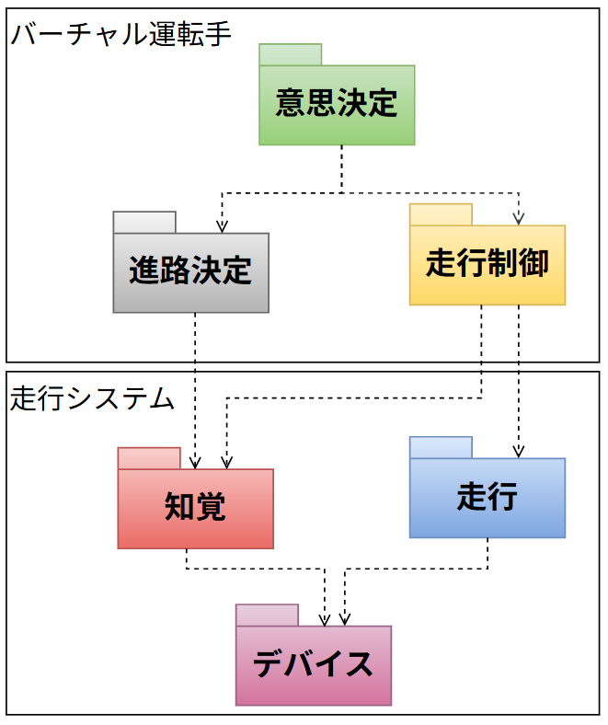
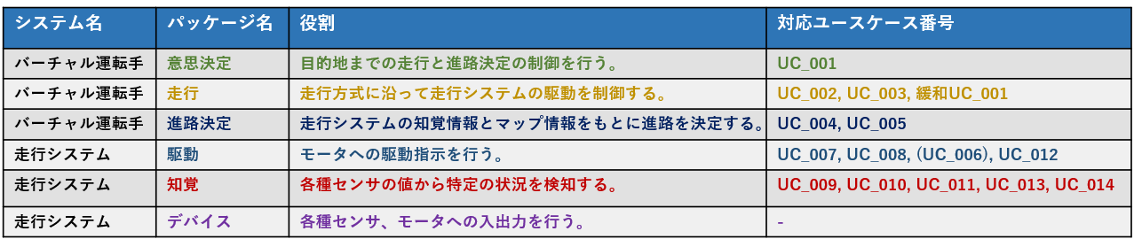
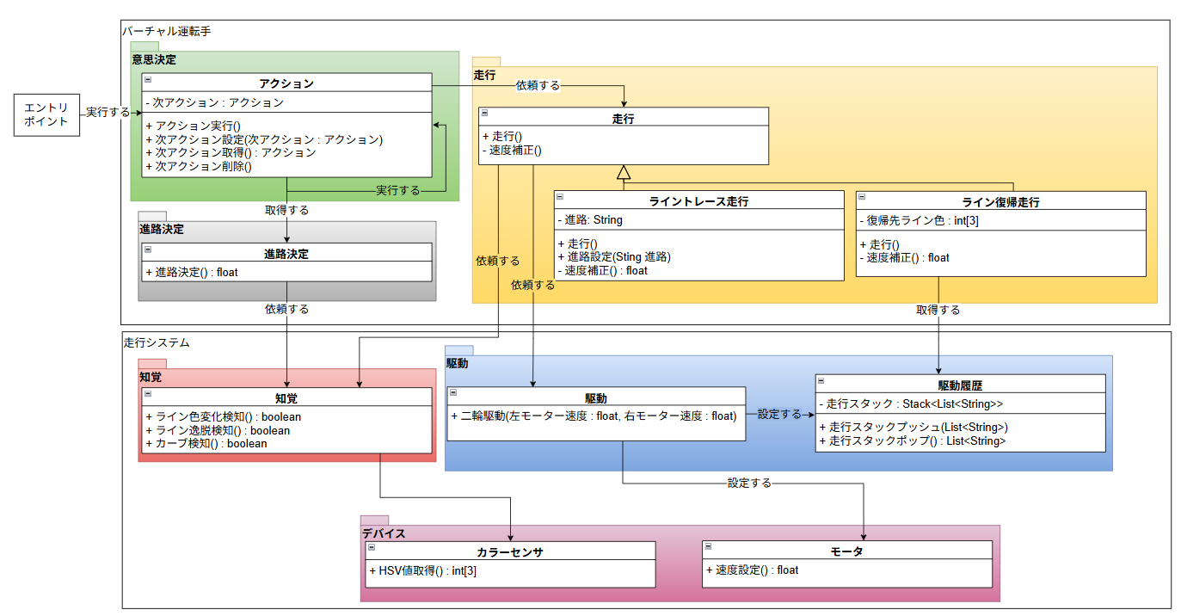
2. 構造モデル
てなろぼ★ぷらいまりぃ
2-1. パッケージ構造
機能モデルで使用したユースケースから役割の整理を行い、パッケージ構成に落とし込んだ。
バーチャル運転手は、目的地までの走行プランを決定する「意思決定」、走行を制御する「走行」、分岐時の進路を決定する「進路決定」の3つのパッケージに分割することとした。
走行システムは、モータへの出力系のインタフェースとなる「駆動」、センサからの入力系のインターフェースとなる「知覚」、センサやモータをそのものを扱う「デバイス」の3つ
のパッケージに分割した。
パッケージ図を図2.1に、パッケージの役割とユースケースとの対応を表2.1に示した。
表2.1 パッケージの役割
2-2. クラス構造
図2.1 パッケージ図
図2.2 クラス図

Slide 4
振舞いモデル
ここに振舞いのモデルを書く

Slide 5
工夫点（最終頁とする）
ここに選択した機能を実現するための工夫点を書く
課題（問題）、対策、効果が分かる形で書く…などなど
工夫点を記載する場合でも、最大ページ数は変わらない。

